Slide 1
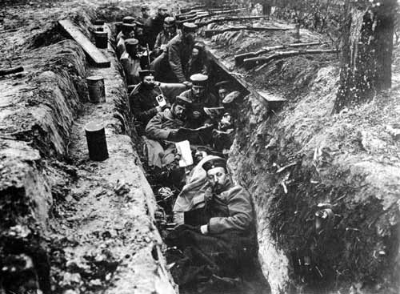
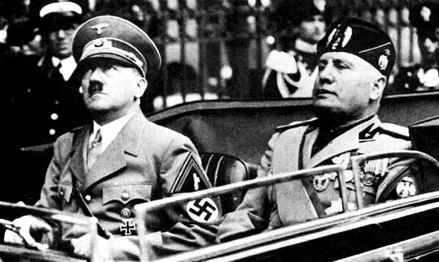
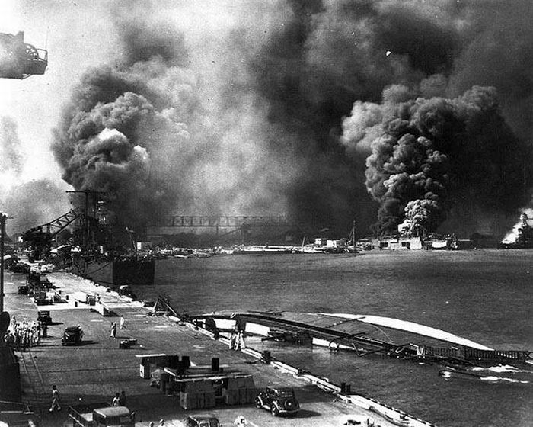
Geschiedenis personen
Examen 2012

Slide 2
Aletta Jacobs
Ze was de eerste vrouwlijke arts. Ze kwam ook op voor de rechten van de vrouw. Zoals het vrouwenkiesrecht

Slide 3
Jelles Troelstra
Troelstra is een socialist
1 van de oprichters en leiders van de SDAP
Hij streed vooral voor uitbreiding van het kiesrecht en in invoering van de 8 uur durige werkdag

Slide 4
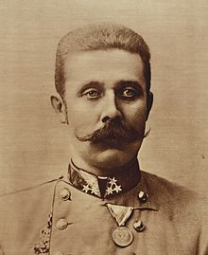
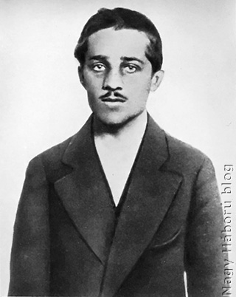
Frans Ferdinand
Kroonprins van Oostrijk-Hongarije
Werd in 1914 doogeschoten door Gavrilo Princip
Naar aanleiding van deze moord verklaarde
Oostenrijk de oorlog aan Servië.
Deze gebeurtenissen werden gebruikt als
aanleiding tot de Eerste Wereldoorlog

Slide 5
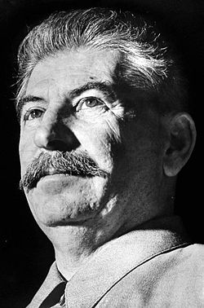
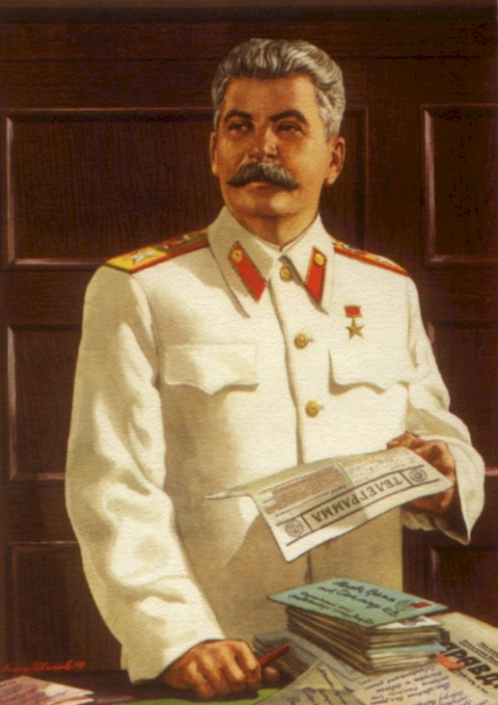
Stalin
Russische dictator
Stalin was Secretaris-Generaal van de Russische Communistische partij.
Onder Stalins bewind versnelde de industirialisatie van de Sovjet-Unie en groeide het land uit van een achtergebleven boerenmaatschappij tot een wereldmacht
Door Stalin stierven veel mensen ( zuiveringen )

Slide 6
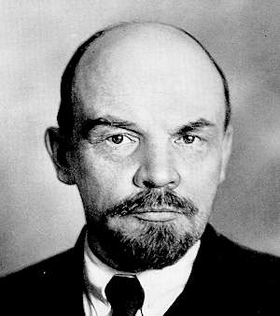
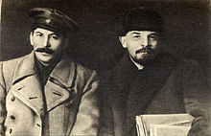
Lenin
Lenin + stalin
Hij wou vrede met de centralen
Hij wou op economische vlak nationalisatie en gemeenschappelijk grondbezit hebben.
Lenin wordt gezien als een grondlegger van het communistische Rusland. Hij was ook de eerste leider van de nieuwe Sovjet staat die was ontstaan na een grote revolutie die in Rusland had plaatsgegrepen

Slide 7
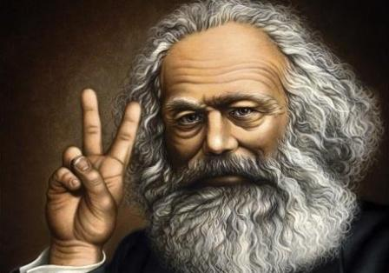
Karl marx
Karl Marx vond dat de arbeiders de productiemiddelen, dus de fabrieken en machines, in handen moesten krijgen. Zo konden ze samen beslissingen nemen en de opbrengsten eerlijk verdelen onder de arbeiders.
Hij wou dat de bazen van een fabriek evenveel zouden verdienen als zijn werknemers

Slide 8
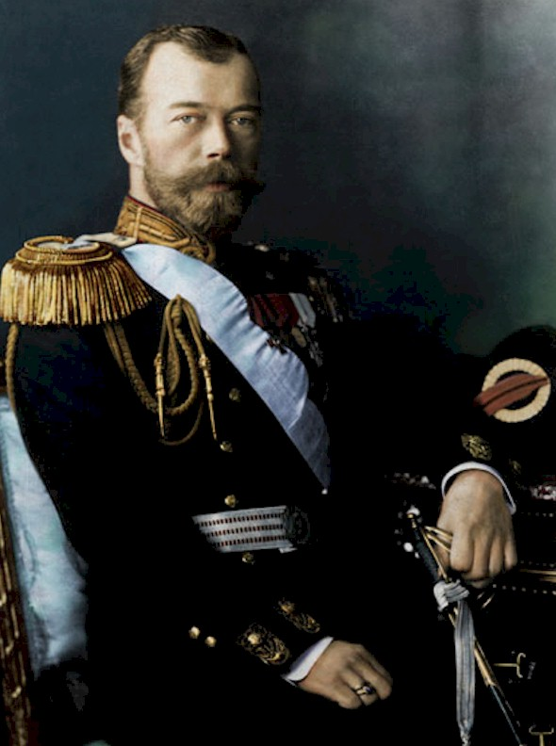
Tsaar Nicholaas
Ze verloren in de eerste wereldoorlog veel soldaten, hierdoor hadden de burgers van Rusland ( Sovjet unie, USSR ) geen vertrouwen meer in de Tsaar en wouden een sterke leider.
Dit was het begin van de Russische Revolutie.
hij werd later met zijn hele familie gevangen gezet en vermoord.

Slide 9
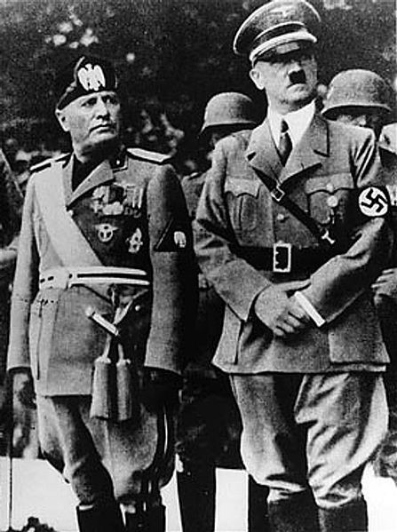
Hitler
Duitse politicus en de leider van de Nationale Socialistische Duitse Arbeids Partij.
En later Führer ( Leider van Duitsland )
Hij is het meest bekend van de Jodenvervolgingen ( Holocaust )
En de opkomst van het ‘’ Duitse ‘’ Fascisme
Zijn buitenlandse en binnenlandse politiek had tot doel Lebensraum te scheppen voor wat hij zag als het “Arische Ras“ ( Duitsers )

Slide 10
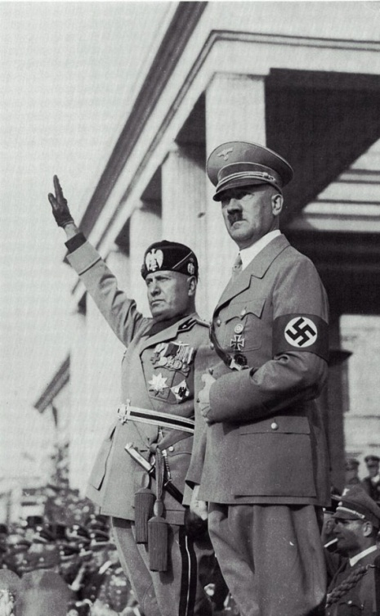
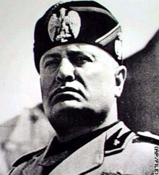
Benito Mussolini
Hij was een Italiaanse Dictator die aan Fascisme deed.Dat betekent totalitair, fascistische regime, gebruikmaken van propeganda.
Na de Eerste Wereldoorlog was de Italiaanse bevolking onrustig geworden. De oorlog had diepe wonden in de samenleving en economie geslagen. Honderdduizenden keerden niet meer terug van het slagveld, de nationale schuld was torenhoog, en er heerste schaarste. Bovendien waren veel Italianen van mening dat hun land bij de vredesverdragen tekort was gedaan en dat de geallieerden hun beloften niet waren nagekomen. Ze hadden een dictator nodig Mussolini

Slide 11
Mussert
oprichter en leider van de Nationaal- Socialistische Beweging in Nederland (NSB) in de jaren voor en tijdens de Tweede Wereldoorlog, die tijdens de oorlog collaboreerde met de nazi’s. De bezetters, de NSB en hun sympathisanten presenteerden hem van 1942 tot mei 1945 als de leider van Nederland. Na de bevrijding werd hij ter dood veroordeeld en geëxecuteerd

Slide 12
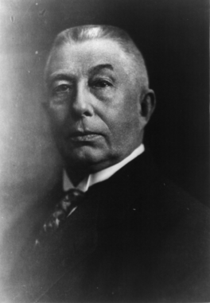
Hendrik Colijn
Premier van Nederland van 1925 tot 1926 en 1933 – 1939
Hij hield Nederland neutraal door afspraken te maken met de duitsers
Hij voerde economische aanpassingspolitiek

Slide 13
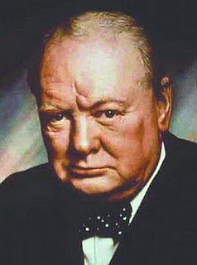
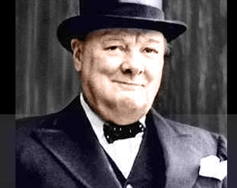
Winston Churchill
Premier van Engeland tijden 2de wereld oorlog
Opvolger van Chamberlain

Slide 14
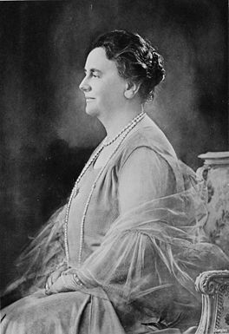
Koningin Wilhelmina
Vluchte na de Duitse aanval op Nederland naar Engeland
Van waaruit ze leiding gaf aan het verzet in Nederland
Ook sprak ze moed in aan het Nederlandse
volk via de Radio Radio Oranje

Slide 15
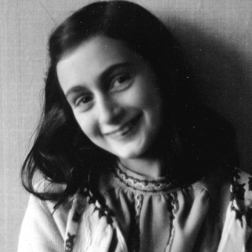
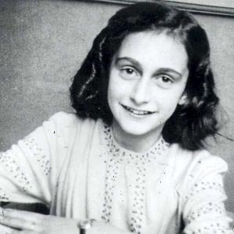
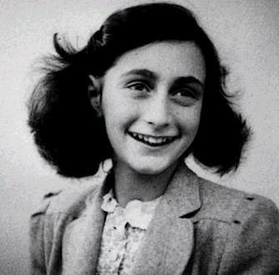
Anne Frank
Joods meisje dat onderdook voor de Duitsers
In die tijd hield ze een dagboek bij na de oorlog is het uitgegeven met de naam: Het achterhuis

Slide 16
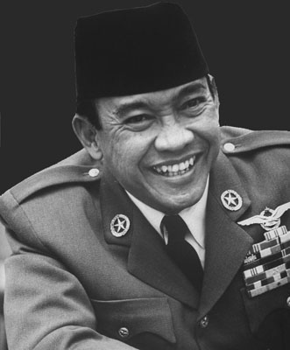
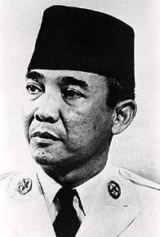
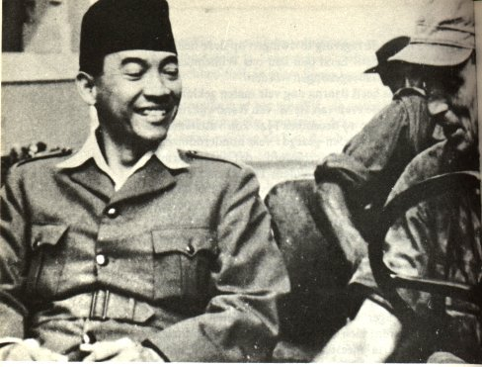
Soekarno
Leider van de Indonesische nationalisten
Werkte tijdens de 2de wereldoorlog samen met de japanse bezetters.
Hij werd voor veel Indonesische aangezien als een
Verader.
Hij werd de eerste leider en president van
De Indonesische republiek

Slide 17
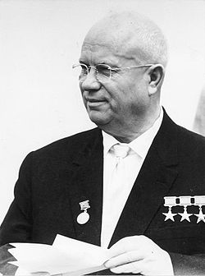
Nikita Chroesjtsjov
was een Sovjet-politicus en partijleider van de Communistische partij in de USSR
Hij leidde de Sovjet Unie na Josef Stalin
Hij was minder streng als Stalin
maar het bleef in dictatuur
Hij was de 2de hoofdrolspeler in de Cubacrisis

Slide 18
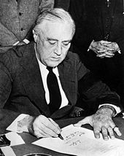
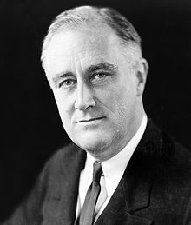
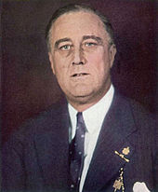
Franklin Roosevelt
President van de VS van 1932 – 1945
Met zijn ‘’ new deal’’
(Herstel vertrouwen in banken. Zwakke banken sluiten,
goede banken krijgen extra geld.)
wist hij de economische crisis te overwinnen.
veel mensen kregen hierdoor weer
vertrouwen in Amerika + roosevelt.

Slide 19
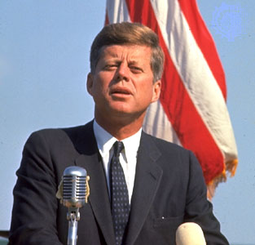
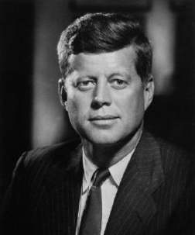
John F Kennedy
President van de VS van 1961 -1963
Hij werd vermoord in 1963
Hij waqs 1 van de hoofdrolspelers in de
cubacrisis

Slide 20
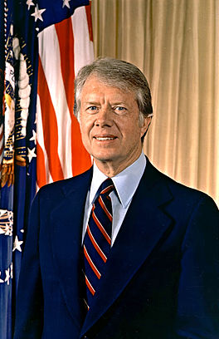
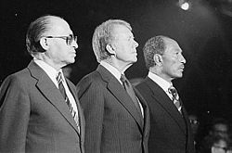
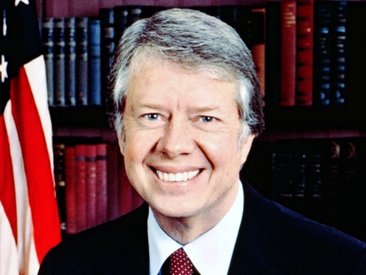
Jimmy Carter
President van de VS van 1978 – 1981
Door zijn bemiddeling werd in 1979 een vredes
Akkoord gesloten in Camp David

Slide 21
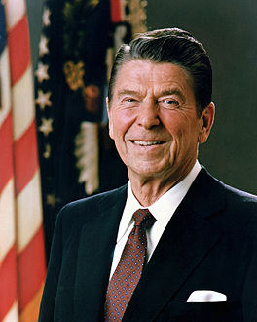
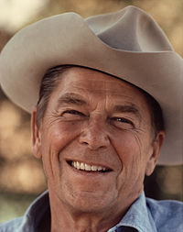
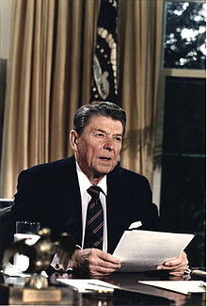
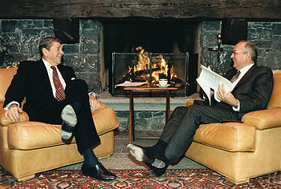
Ronald Reagan
President van de VS van 1981 – 1989
Veroorzaakte een begrotings tekort omdat hij
veel geld uitgaf aan kernwapens en de belasting
Toch verlaagde.
Hij sloot een aantal verdragen met
Gorbatsjov
Gobatsjov + Reagan

Slide 22
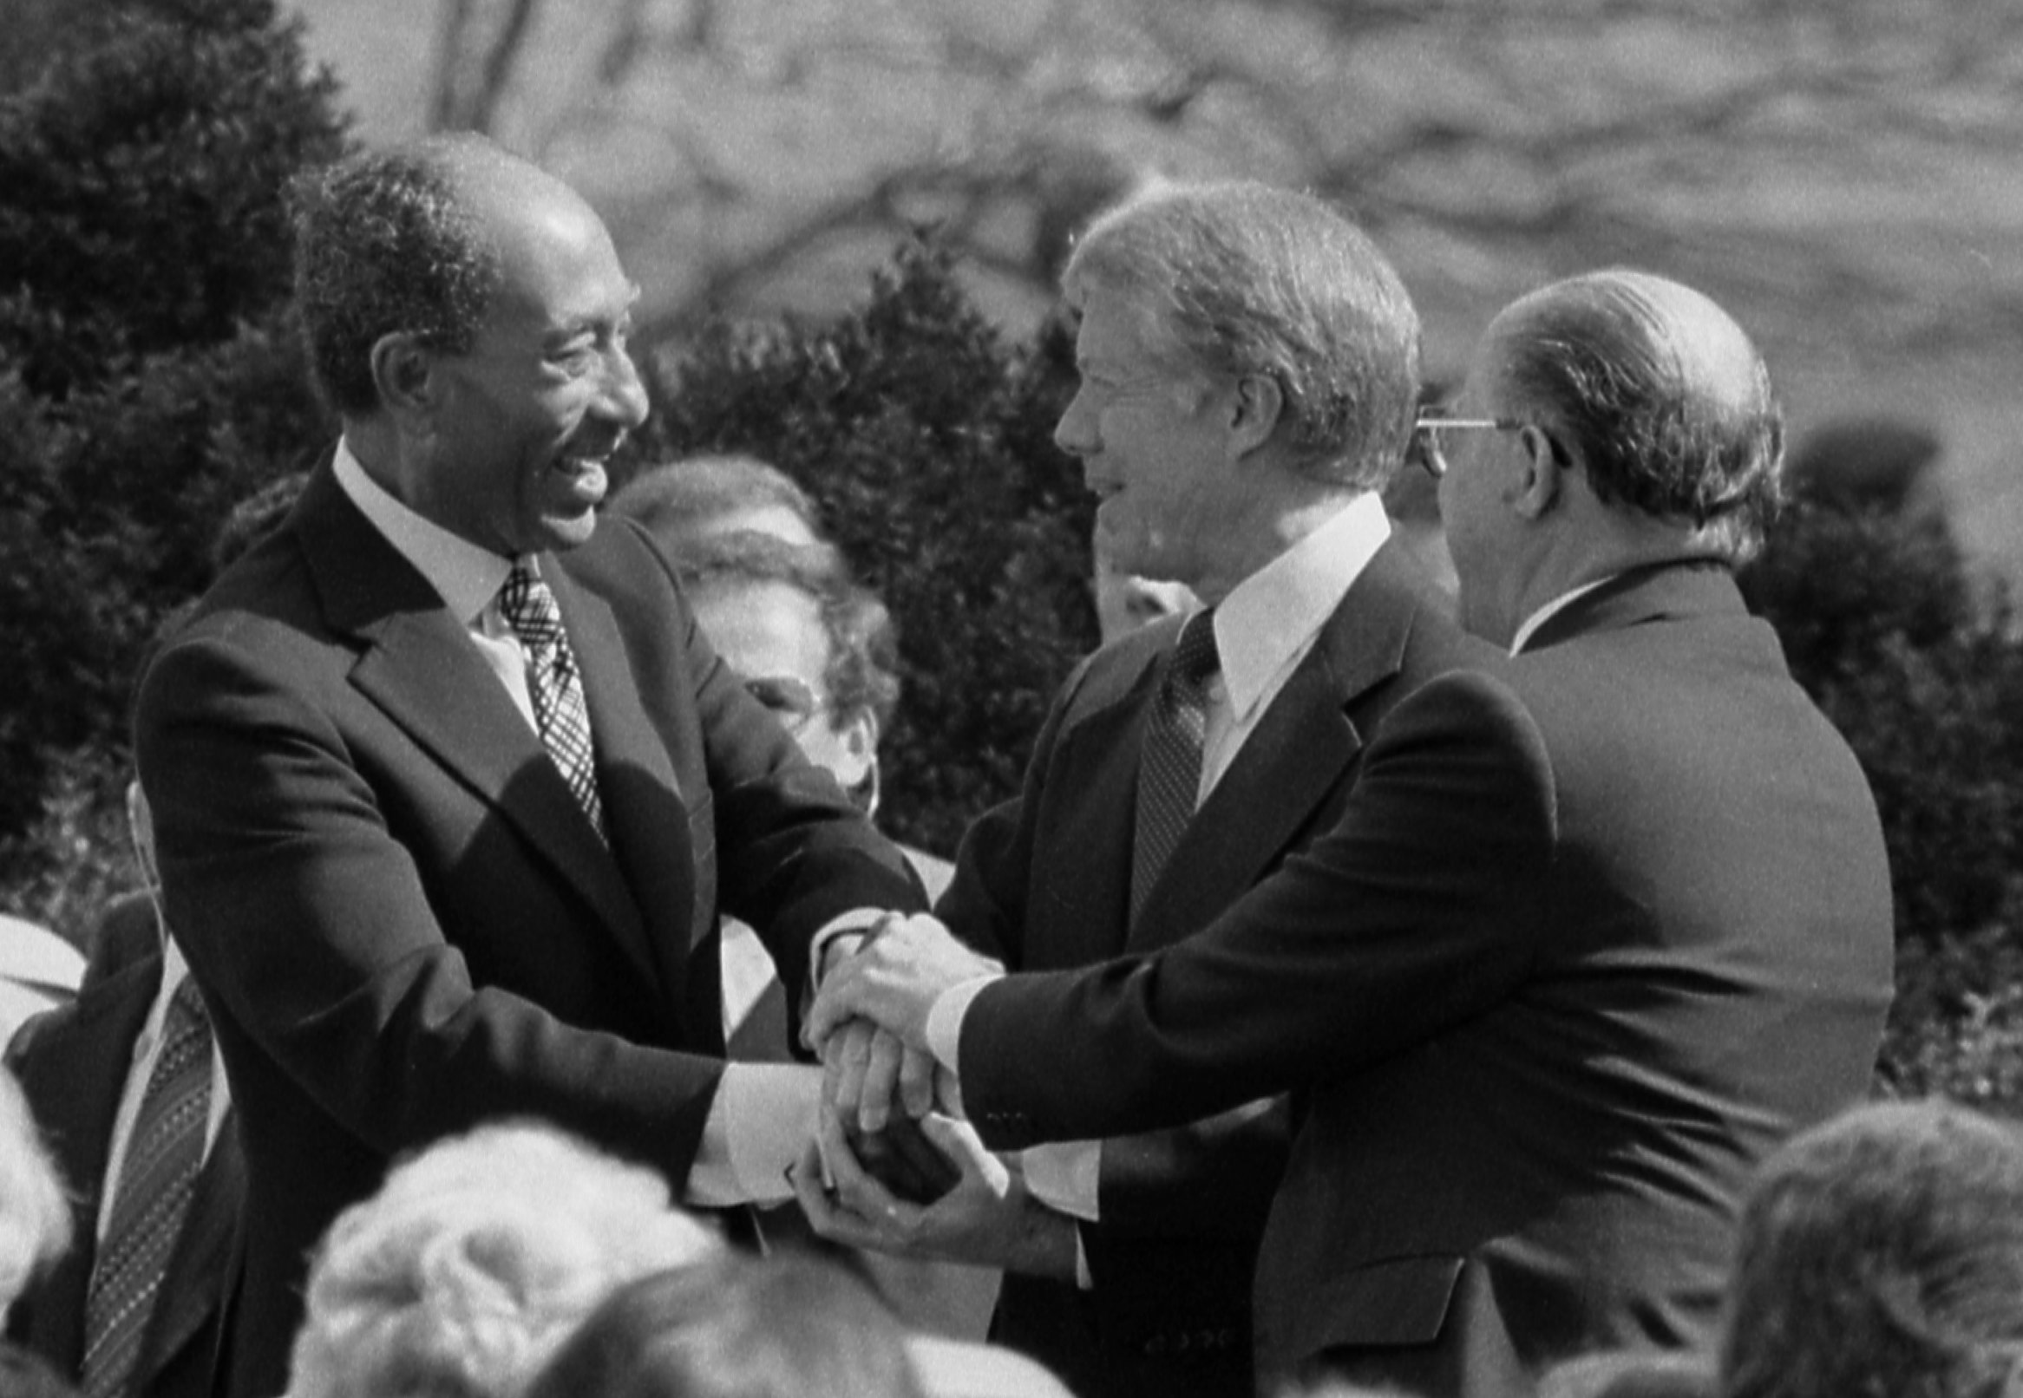
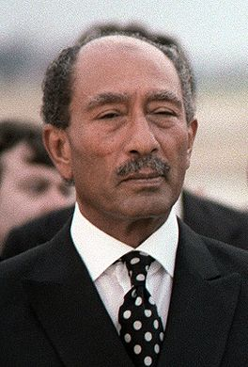
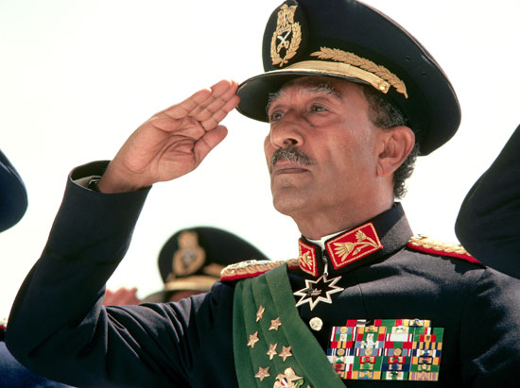
Sadat
Carter + Sadat
President van Egypte
Had goeie connecties met de Duitsers in de 2de wereldoorlog
Hiervoor is hij opgepakt maar weer ontsnapt
Sloot als eerste Arabische leider vrede met Israël

Slide 23
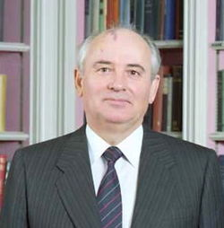
Michael Gorbatsjov
was secretaris-generaal van de Communistische
Partij van de Sovjet–Unie (CPSU) van 1985 tot 1991 en president van de Sovjet Unie (USSR) van 1990 - 1991
Zijn poging om de communistische partij te
hervormen leidde uiteindelijk niet alleen tot
het einde van de Koude Oorlog. ( + verdrag van
Vrede met de VS )

